Slide 1
04.
SISTEMA OPERACIAL

Slide 2
SISTEMA OPERACIONAL (O.S)
“O sistema operacional é o principal programa do computador. Ele controla os recursos do hardware, gerencia arquivos, executa programas e permite que o usuário interaja com o computador de forma intuitiva. Exemplos comuns são Windows, Linux e macOS.”

Slide 3
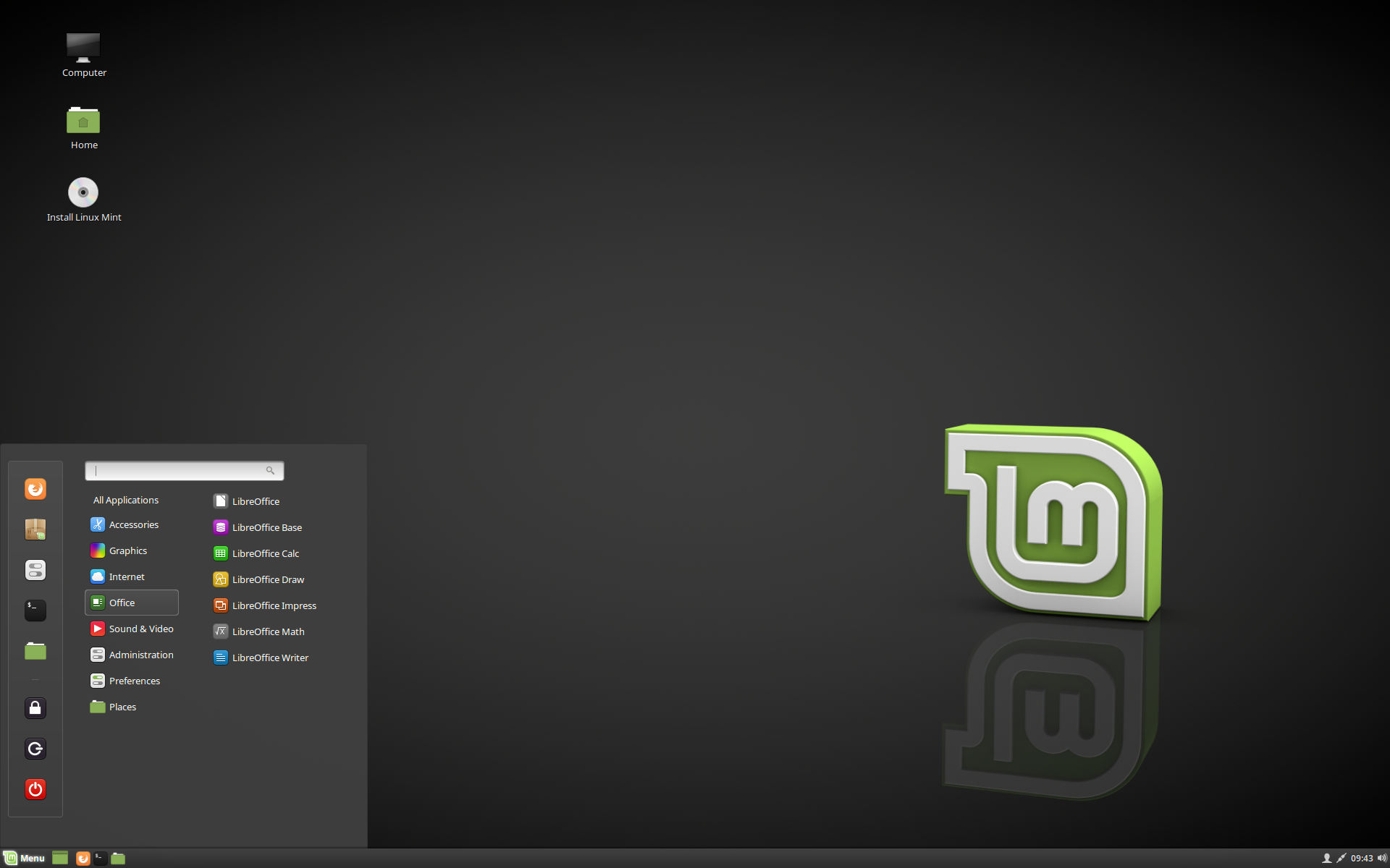

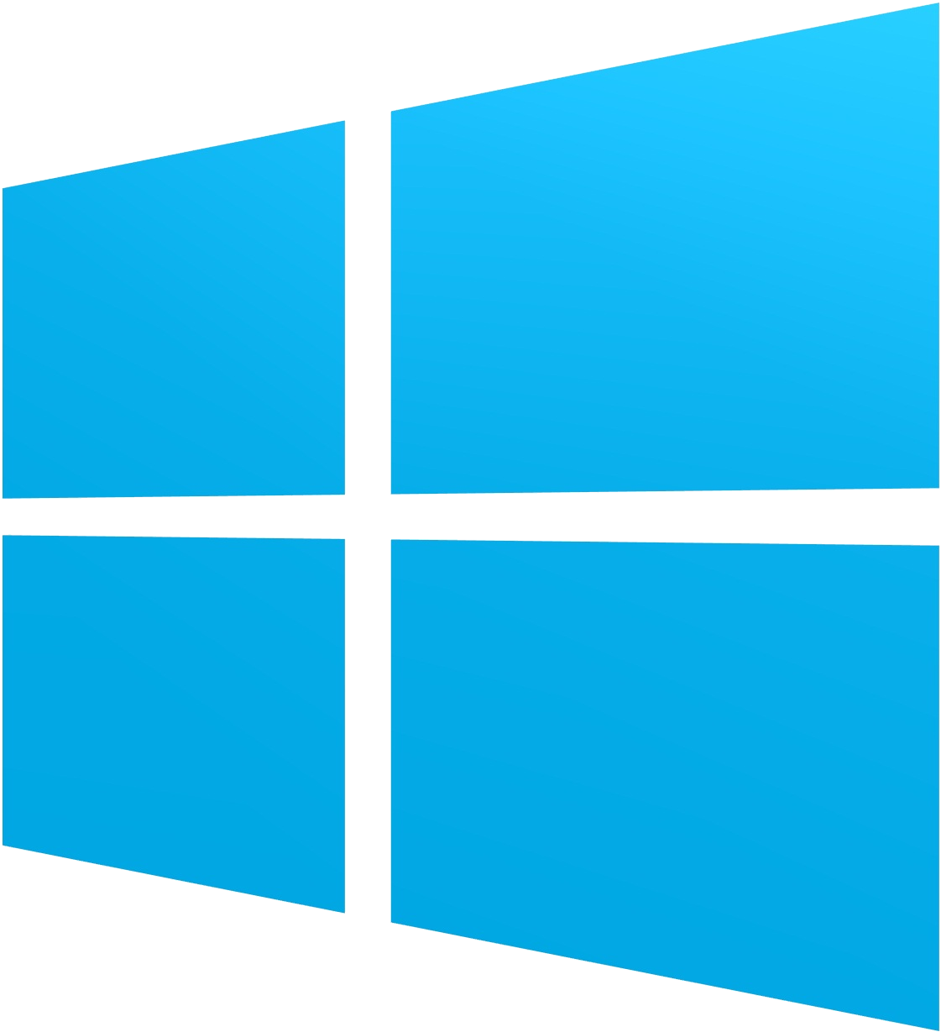

LINUX
LINUX
MAC
WINDOWS

Slide 4
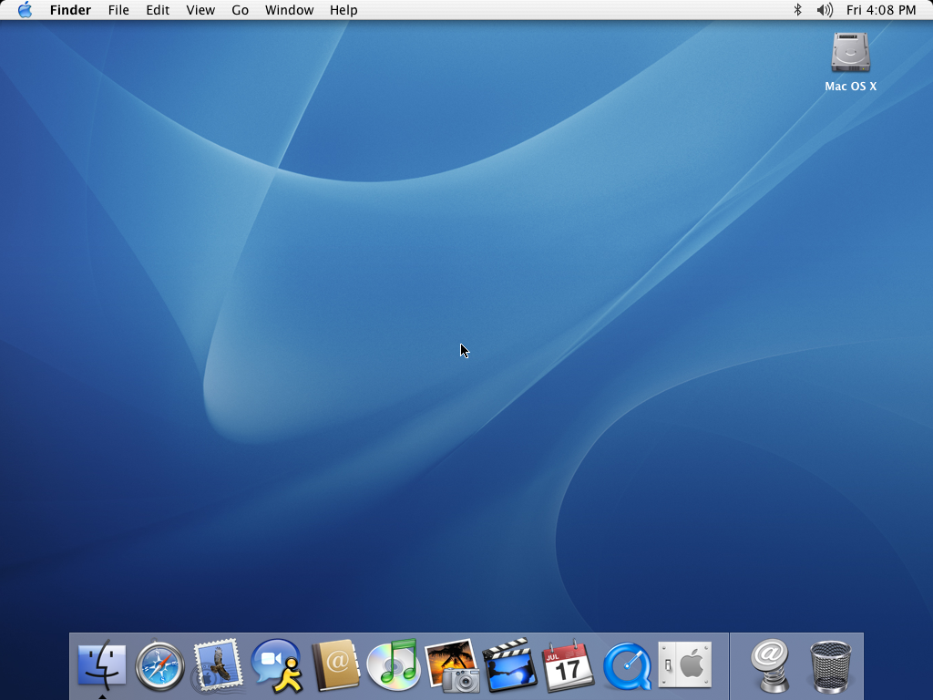
MAC
LINUX
MAC
WINDOWS

Slide 5
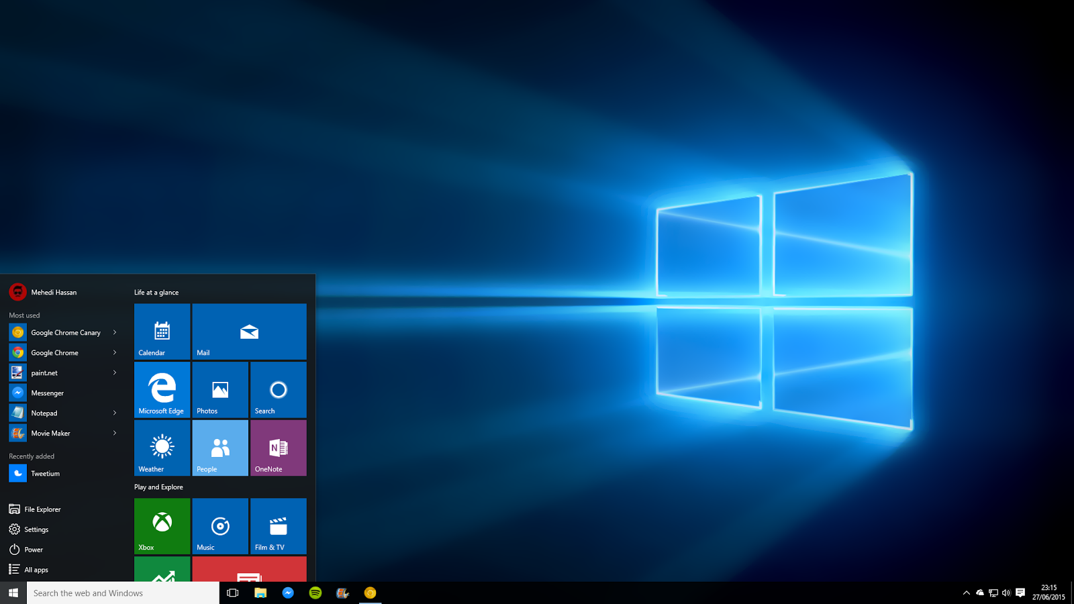
WINDOWS
LINUX
MAC
WINDOWS

Slide 6
SISTEMA OPERACIONAL WINDOWS
Controla o hardware
Facilidade no ensino e educação
Executa programas
Garante a comunicação entre o usuário e a máquina

